Slide 1
손글씨 예측 ai

Slide 2
TECH STACK
Python3.12
tensorflow
Matplotlib
numpy

Slide 3
1
W0
Relu
Softmax
2
W1
3
4
28x28 image (784)
W2
5
6
. . .
7
8
W 128
9

Slide 4
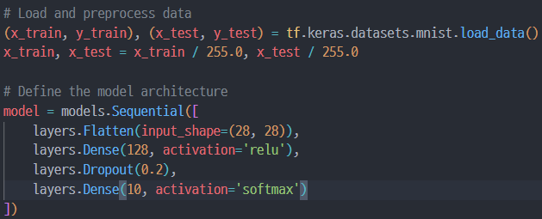
CODE – 전처리, AI 모델 제작

Slide 5
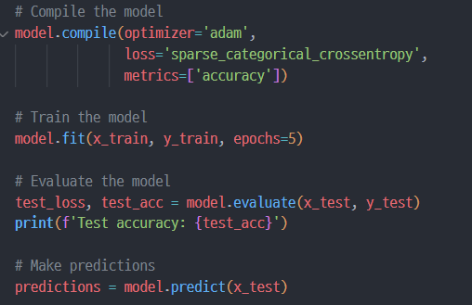
CODE – 모델 컴파일 & 학습과 추론

Slide 6
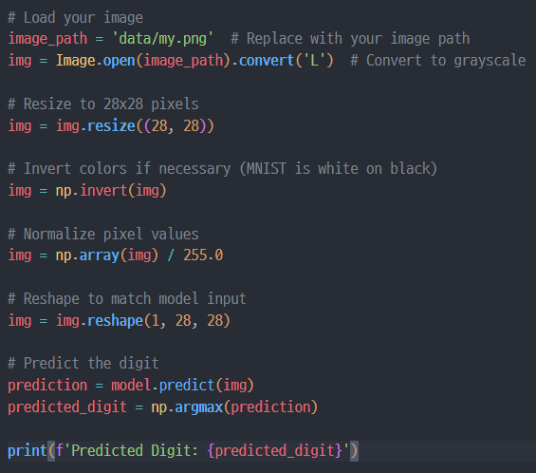
CODE – 자신의 손글씨 추론

Slide 7
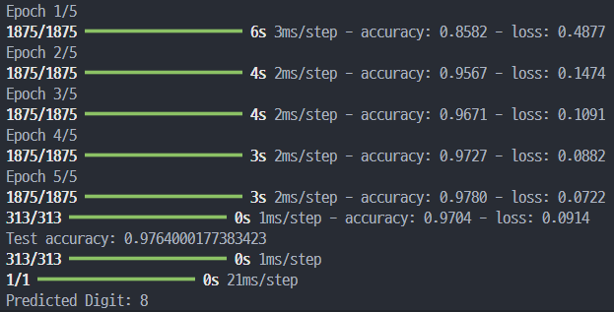
학습

Slide 8
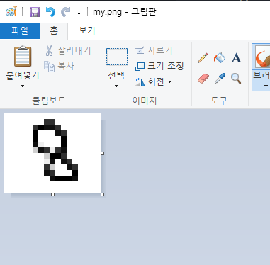
학습

Slide 9
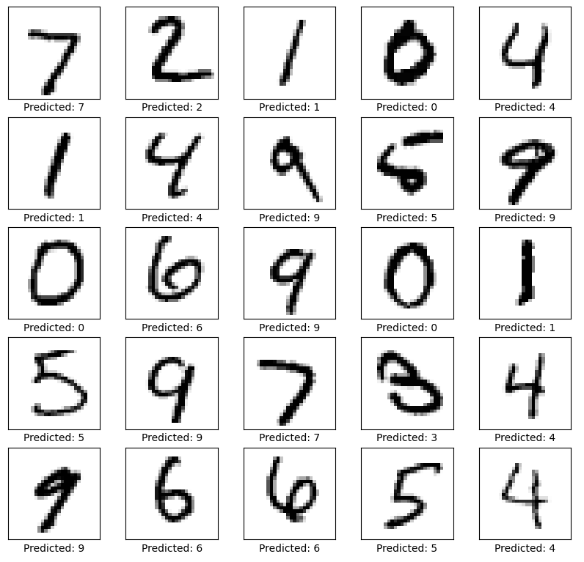
학습결과

